Slide 1
ŠKOLSKA FOBIJA
dr. med. Ljubica Paradžik spec. psih.

Slide 2

FOBIJA
postojani i pretjerani strah od nekog objekta ili situacije koja u stvari nije opasna.
Neposredna anksiozna reakcija pri izlaganju fobičnom stimulusu (može poprimiti oblik panične atake). U djece anksiozna reakcija može biti u obliku plača, bijesa, smrzavanja ili prijanjanja uz objekt sigurnosti.
Osoba je svjesna neutemeljenosti straha (može izostati kod manje djece).
Fobične situacije seizbjegavaju ili podnose sa strahom.
U osoba ispod 18 godina trajanje mora biti minimalno 6 mjeseci.

Slide 3
Školska fobija nije formalna dijagnoza, nije klinički poremećaj prema važećem DSM V, a može biti povezana s nizom psihijatrijskih poremećaja - separacijska anksioznost, socijalna fobija, opći anksiozni poremećaj.
Dijete izbjegava školu stalno ili povremeno, ne želi ni krenuti u školu, krene pa se vrati, ili ne može izdržati do kraja nastave
Školska fobija je tzv. neurotski strah (nije normalan razvojni strah), najčešće je odraz slabosti u odnosu između djeteta i roditelja.
Rijetko prolazi spontano potreba za stručnom pomoći.

Slide 4
SEPARACIJSKA ANKSIOZNOST (F93.0)
Pretjerana anksioznost prilikom separacije od kuće ili roditelja, obično majke.
Potreba za kontaktom s osobom uz koju su vezani.
Strah od situacija koje se percipiraju opasnima za njih ili njihovu obitelj.
Odbijanje odlaska u školu nalazi se u otprilike 75% djece školske dobi s ovim poremećajem.
Trajanje smetnji najmanje 4 tjedna.
Početak prije 18 godina
Poteškoće u funkcioniranju

Slide 5

POVIJEST
Prvi put se školska fobija spominje u Velikoj Britaniji 1941. godine kojim je opisan problem kod djece koja ne idu u školu zbog emocionalnih tegoba.
Autor Školske fobije i njezinog liječenja Nigel Blagg - priznato od
1960. g.

Slide 6
EPIDEMIOLOGIJA
0,5-1,5%
Javlja se podjednako kod dječaka i djevojčica.
Može se javiti kod svih dobnih skupina, svih razina intelektualnih sposobnosti, nema značajne socio-ekonomske razlike, nema značajne razlike po broju braće i sestara.
Češće u dobi od 5-7 godina, potom 11-14 godine.
Češće kod jedinaca, češće kod mlađe djece u obitelji, pretjerano zaštićivane djece.
Majke često agorafobične.

Slide 7
ETIOLOGIJA
klasično analitičko gledište: posljedica nerazriješenog razvojnog konflikta u edipskoj fazi, dolazi do pomaka zastrašujućih fantazijskih predodžbi na vanjski objekt ili situaciju.
MO je premještanje - neugodan osjećaj se potiskuje u odnosu na objekt koji ga je izazvao, a izbija u odnosu prema drugom objektu ili osobi. Agresija se premješta na manje opasne objekte. Zamjenjuje se jedna ideja drugom s kojom je asocijativno povezana. U primarnom procesu mišljenja psihička energija se premješta od jedne ideje na drugu.

Slide 8
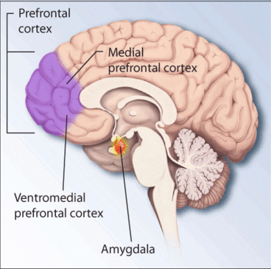
Bihevioralni model: djeca se uče strahu uparivanjem opasnog objekta ili situacije s neutralnim.
Kognitivni model: kognitivne distorzije idu u smjeru precjenjivanja opasnosti i podcjenjivanja vlastitih snaga.
Genetski faktori: promjene
u aktivnosti amigdale i
hipokampusa kod članova
obitelji; disregulacija
noradrenalina, serotonina
i dopamina.

Slide 9
UZROCI
Temeljni uzrok školske fobije možemo tražiti u obiteljskim odnosima.
Separacijska anksioznost (primarni strah od odvajanja od roditelja. Dijete simbiotski vezano uz roditelja, nije steklo potreban osjećaj sigurnosti koji mu omogućava da funkcionira i kad roditelj nije u blizini. Simbiotska vezanost majke i djeteta, prezaštitnički odnos prema djetetu. Očevi pasivni, nesigurni, kritični).

Slide 10

Roditelji često hiperprotektivni (zbog svojih separacijskih strahova). Djeca u takvim obiteljima slabije razvijaju socijalne vještine.
Roditelji često imaju visoka očekivanja od svoje
djece strah od neuspjeha strah da neće
zadovoljiti očekivanja drugih.
Školska fobija se može javiti kod djece koja odrastaju u obitelji poremećene obiteljske
dinamike te usljed stresnih doga-
đaja (sukobi, bolesti roditelja,
razvod, selidbe, smrt bliske
osobe).

Slide 11

Rizik je povećan i kod djece čiji su roditelji skloni primjeni represivnih odgojnih postupaka (prijetnje, fizičko kažnjavanje).
Djeca koja razviju školsku fobiju su vulnerabilnija, najčešće nesigurna, ovisna, sklona depresivnom i anksioznom reagiranju u stresnim situacijama.
Školska fobija -
kombinacija više
uzroka.

Slide 12
Funkcioniranje obitelji djece sa školskom fobijom
Rađeno je nekoliko studija koje su pokazale:
Roditelji djece sa ŠF i sep. anx. imaju povećanu stopu paničnih poremećaja i agorafobije,
obitelj je povezana, članovi pretjerano ovisni, ali neadekvatne komunikacije,
zabilježena povećana krutost i kohezivnost među članovima obitelji,
interakcije izvan obitelji smanjene,
podsustavi roditelj - dijete nisu jasno odijeljeni (poremećeni obiteljski sustav također teži zadržavanju patološke ravnoteže).

Slide 13
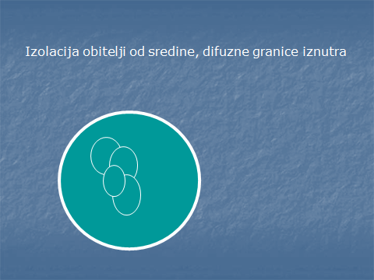

Slide 14
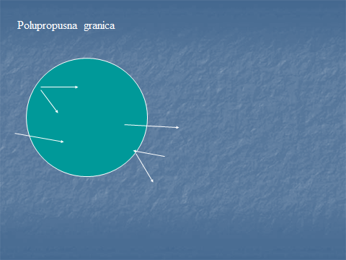

Slide 15
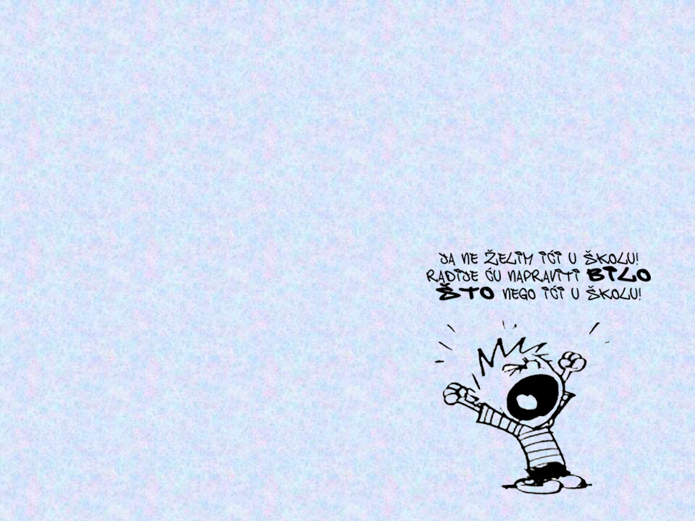
KLINIČKA SLIKA
Može se manifestirati otvoreno ili prikriveno
Somatski simptomi:
Autonomni - vrtoglavica, ošamućenost, glavobolja, tremor, palpitacije, pritisak u prsima;
GI – bol u abdomenu, mučnina, povraćanje, proljev;
Muskulatorni - bol u leđima i
zglobovima
U situacijama polaska u školu ja-
vlja se uplašenost, tjeskoba, bes-
pomoćnost.
Djeca odbijaju odlazak u školu uz
izljeve plača, ljutnje ili bijesa.

Slide 16
Neka djeca se trude otići u školu pri čemu su simptomi intenzivniji što su bliže školi, dok druga djeca odbijaju i pokušati otići u školu.
Ukoliko dijete ostaje kod kuće simptomi nestaju ali će se vratiti ponovno sljedeće jutro prije škole.
Simptomi izostaju tijekom vikenda i praznika.
Često prije dolaska psihijatru bude obavljena kompletna pedijatrijska obrada.
ŠF se može javiti iznenada, nakon praznika, nekog izbivanja iz škole npr. bolesti, promjene škole, sukoba s vršnjacima ili nastavnicima (trigeri). Nekad se javlja nakon najavljenog cijepljenja ili sistematskog pregleda.
Što duže dijete izostaje iz škole povratak je teži.

Slide 17
Posljedice školske fobije mogu biti kratkoročne i dugoročne.
Kratkoročne - lošiji akademski uspjeh, poteškoće u obiteljskim odnosima, problemi u vršnjačkim odnosima
Dugoročne - akademski podbačaj, povećani rizik psihijatrijskih oboljenja u odrasloj dobi (npr. agorafobija), poteškoće socijalnog funkcioniranja i poteškoće pri zapošljavanju.

Slide 18

KOMORBIDITET
Najčešći zajednički komorbidni poremećaji su: socijalna anksioznost, društvena tjeskoba u djetinjstvu, VDP, distimija i poremećaj prilagodbe.
Djeca sa školskom fobijom mogu patiti od anksioznosti i depresije. Manja djeca se prezentiraju anksioznim simptomima, a adolescenti anksioznim te poremećajima raspoloženja.

Slide 19
PROCJENA I DIJAGNOZA
Klinički razgovor s obitelji i djetetom zajedno i individualno.
Kompletna povijest bolesti i fizikalni pregled.
Povijest nastanka i razvoja simptoma.
Povijest školskog funkcioniranja.
Povezani stresori.
Odnosi s vršnjacima.
Procjena obiteljske dinamike i funkcioniranja (obiteljski odnosi, bolesti u obitelji).

Slide 20
Ranija psihijatrijska povijest i zlouporaba psihoaktivnih tvari.
Psihologijska obrada.
Mišljenje stručnih djelatnika škole i suradnja sa školom.
Postavlja se najčešće samo do 18. godine.

Slide 21
Potrebno razlikovati tri oblika izostajanja iz škole:
A) Izbjegavanje škole,
B) bježanje iz škole (markiranje),
c) školska fobija (odbijanje škole).
Postoji jasna povezanost izbjegavanja škole i
- slabih socijalnih prilika,
- smanjen interes roditelja za obrazovanje djece,
- dio djece ne voli školu i nevoljko odlazi na nastavu,
- izostajanje iz škole često je povezano s
antisocijalnim ponašanjem.

Slide 22
- Izostajanje iz škole bez valjanog razloga, skriveno
od roditelja,
- povezano s poremećajem ponašanja i mogućim
antisocijalnim ponašanjem u kasnijoj dobi,
- obrazovni, socijalni i psihološki problem.
- Dijete ostaje kod kuće uz znanje roditelja,
- roditelji pokušavaju dijete uputiti u školu,
- emocionalna uznemirenost, bijes, ili somatske
tegobe kad je dijete suočeno s odlaskom u školu.

Slide 23
DIFERENCIJALNA DIJAGNOZA
Poremećaj ponašanja,
- u sklopu čega može biti markiranje iz škole odlaze od
kuće, zabavljaju se... Slabo motivirani za učenje. Obitelj
uglavnom premalo kontrolira ili blag odgoj.
- Djeca sa ŠF odbijaju otići iz kuće, usljed pritiska
simptomi se intenziviraju, dolazi do porasta anksioznost
čak do razine panike. Obično odlični učenici s visoko
postavljenim ciljevima vezano uz školu. Obitelj ima
prevelika očekivanja.
- Nemaju svi koji markiraju poremećaj ponašanja.
depresija,
shizofrenija.

Slide 24
PROGNOZA
Ovisi o povijesti djeteta i adolescenta.
Karakteristika ličnosti.
Odnos s roditeljima i školom.
Primjenjenog liječenja (bolje ukoliko se što prije potraži stručna pomoć).
ŠF ima nagli i kronični tijek.
Ponovna uznemiravajuća iskustva mogu pogoršati kliničku sliku.

Slide 25
LIJEČENJE
Primarni cilj liječenja je smanjiti anksioznost nakon čega slijedi povratak djeteta u školu.
Liječenje traje od par tjedana do par mjeseci.
ŠF se može uspješno liječiti - prema podacima oko
70 % djece ponovno krene u školu nakon jednogo -
dišnjeg tretmana.
Multimodalni suradnički pristup uključuje – liječnik psihijatar, LOM ili školske medicine, dijete, roditelj, stručni djelatnici škole, vršnjaci

Slide 26
Suport i psihoedukacijski tretman roditelja,
obiteljska psihoterapija,
psihoanalitička psihoterapija,
kognitivno bihevioralna psihoterapija,
farmakoterapija (uspješnom se pokazala primjena SSRI – bez obzira je li prisutna depresija ili nije, terapija traje 4-6 mjeseci nakon poboljšanja primarnih simptoma a potom se postupno smanjuje doza do ukidanja, pp. benzodiazepini – djeca s jakom anksioznošću prije odlaska u školu ili prije odlaska na spavanje.),
hospitalizacija.

Slide 27
Potrebna redovita suradnja sa školom - razumijevanje za emocionalne tegobe djeteta, omogućiti postupni povratak, pozitivno ozračje (povjerenje, sigurnost) pri povratku djeteta u školu.
Tijekom izostanka iz škole dijete treba održavati kontakt s učenicima iz razreda, biti u toku sa školskim gradivom, kontinuirano učiti, pisati zadaće.

Slide 28
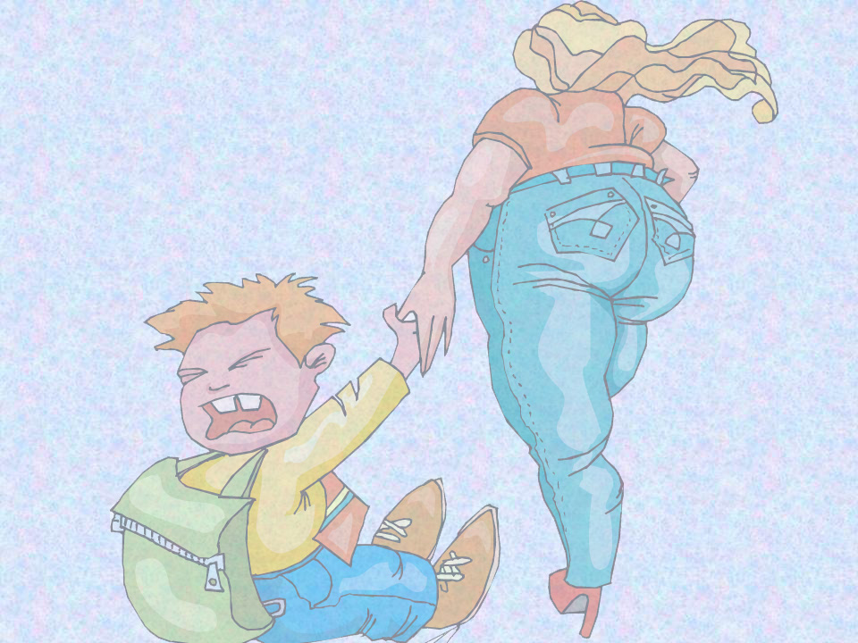
Nekoliko praktičnih savjeta pomoći djetetu sa školskom fobijom:
Dijete koje boluje od ŠF ne zna čega se boji,
prisiljavanje i inzistiranje na povratak u školu je kontraproduktivno,
ne smije se ucjenjivati niti posramljivati dijete,
neophodno je roditeljsko razumijevanje, strpljenje, potpora,
roditelji potiču i brinu o redovitom pisanju zadaće i praćenju školskog gradiva.

Slide 29
liječenje je dugotrajno i svi koji su u vezi s djetetom trebaju pokazati razumijevanje,
omogućiti kontakte djeteta s vršnjacima,
opravdati izostanak iz škole,
ne govoriti negativno o školi i školskim aktivnostima,
ne postavljati previsoka očekivanja i ne uspoređivati ga s drugima,
gledati dijete kao cjelovitu osobu, a ne kao „školski uspjeh“,
pohvaliti dijete za svaki trud i pomak u funkcioniranju,
nastaviti s izvanškolskim aktivnostima,
poticati dijete na igru, verbalizaciju osjećaja i sl.

Slide 30
PRIKAZ SLUČAJA
Helena, Karlo

Slide 31
HVALA NA PAŽNJI!

